Slide 1
ESCENARIO DE RIESGO
IDENTIFICACIÓN DE PROBABLES LOCALIDADES AFECTADAS
PRONÓSTICO DE PRECIPITACIONES 22/12/2017 (23:00 HORAS)

Slide 3
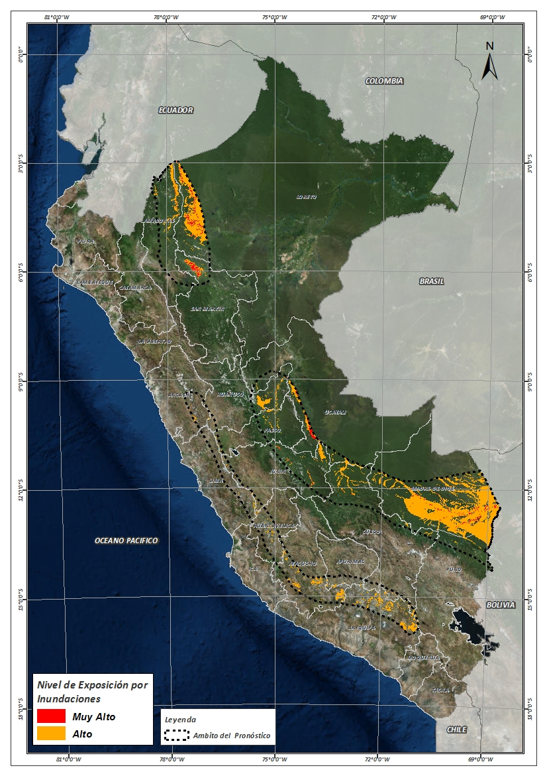
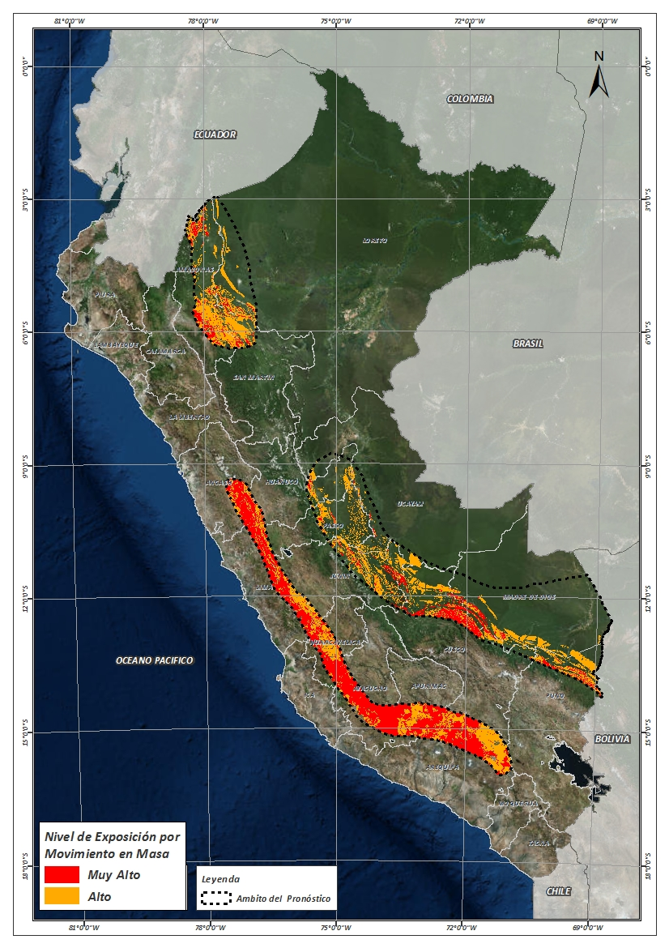
Mapa de exposición alta por INUNDACION Según el Pronóstico de Lluvias
Mapa de exposición alta por MOVIMIENTOS EN MASA Según el Pronóstico de Lluvias

Slide 4
Distritos expuestos por Inundación
NRO | DEPARTAMENTOS | CANTIDAD DE DISTRITOS
1 | AMAZONAS | 4
2 | ANCASH | 4
3 | APURIMAC | 1
4 | AREQUIPA | 16
5 | AYACUCHO | 17
6 | CUSCO | 7
7 | HUANCAVELICA | 7
8 | HUANUCO | 8
9 | JUNIN | 13
10 | LIMA | 4
11 | LORETO | 4
12 | MADRE DE DIOS | 9
13 | PASCO | 4
14 | PUNO | 1
15 | SAN MARTIN | 14
16 | UCAYALI | 5
 | Total general | 117

Slide 5
Distritos expuestos por Inundación

Slide 6
Población expuesta por inundación
NRO | DEPARTAMENTOS | POBLACION TOTAL
1 | AMAZONAS | 18,569
2 | ANCASH | 266
3 | APURIMAC | 32
4 | AREQUIPA | 11,115
5 | AYACUCHO | 1,245
6 | CUSCO | 5,779
7 | HUANCAVELICA | 455
8 | HUANUCO | 6,331
9 | JUNIN | 99,763
10 | LIMA | 95
11 | LORETO | 13,686
12 | MADRE DE DIOS | 86,477
13 | PASCO | 5,576
14 | PUNO | 45
15 | SAN MARTIN | 95,373
16 | UCAYALI | 7,488
 | Total general | 352,295

Slide 7
Población expuesta por inundación

Slide 8
Distritos expuestos por movimiento en masa
NRO | DEPARTAMENTOS | CANTIDAD DE DISTRITOS
1 | AMAZONAS | 37
2 | ANCASH | 20
3 | APURIMAC | 6
4 | AREQUIPA | 26
5 | AYACUCHO | 34
6 | CUSCO | 11
7 | HUANCAVELICA | 26
8 | HUANUCO | 13
9 | JUNIN | 18
10 | LIMA | 42
11 | LORETO | 4
12 | MADRE DE DIOS | 4
13 | PASCO | 7
14 | PUNO | 4
15 | SAN MARTIN | 17
16 | UCAYALI | 5
 | Total general | 270

Slide 9
Distritos expuestos por Movimientos en Masa

Slide 10
Población expuesta por Movimientos en Masa
NRO | DEPARTAMENTOS | POBLACION TOTAL
1 | AMAZONAS | 42,997
2 | ANCASH | 63,395
3 | APURIMAC | 4,178
4 | AREQUIPA | 45,419
5 | AYACUCHO | 61,551
6 | CUSCO | 21,213
7 | HUANCAVELICA | 22,790
8 | HUANUCO | 15,451
9 | JUNIN | 124,196
10 | LIMA | 51,112
11 | LORETO | 2,510
12 | MADRE DE DIOS | 2,329
13 | PASCO | 7,622
14 | PUNO | 8,487
15 | SAN MARTIN | 172,112
16 | UCAYALI | 3,971
 | Total general | 649,333

Slide 11
Población expuesta por Movimientos en Masa

Slide 12
Consultas:
soporte-sigrid@cenepred.gob.pe

